Slide 1
SubQuery

Slide 2
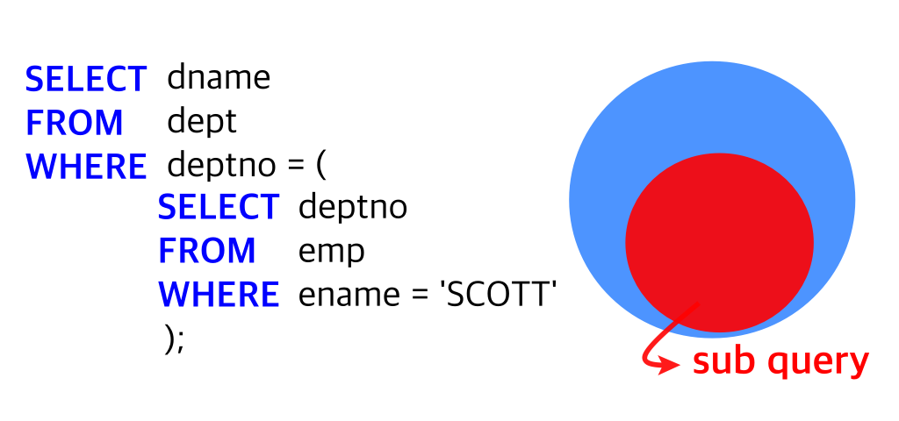

Slide 3
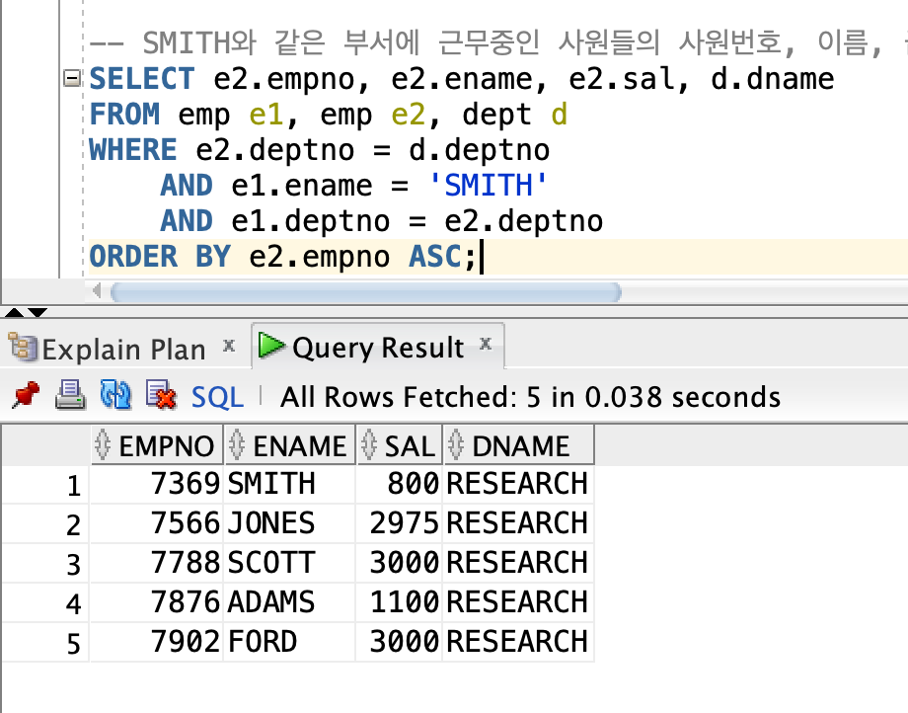
서브쿼리란 쿼리 속 쿼리를 의미한다. 서브쿼리를 사용한 쿼리는 실행시 서브쿼리를 먼저 실행된다고 한다
SMITH와 같은 부서에 근무중인 사원들의 사원번호(empno), 이름(ename), 급여액(sal), 부서이름(dname)을 가져온다.
➔

Slide 4
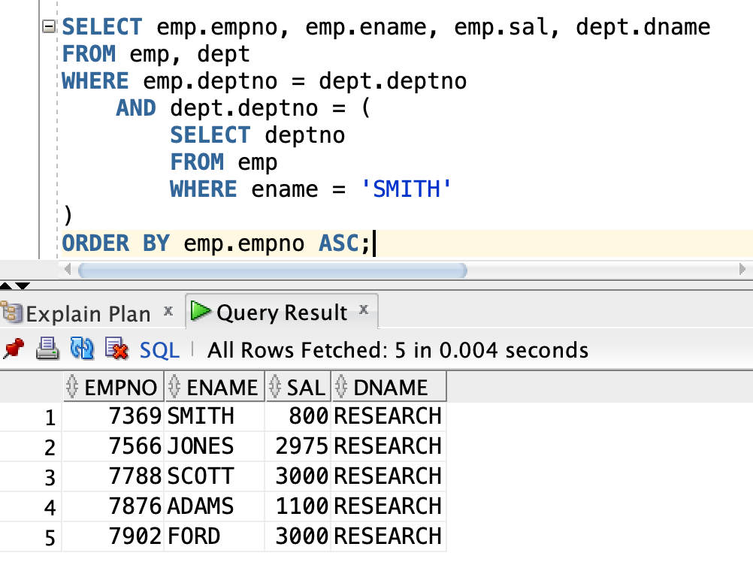
서브쿼리란 쿼리 속 쿼리를 의미한다. 서브쿼리를 사용한 쿼리는 실행시 서브쿼리를 먼저 실행된다고 한다
SMITH와 같은 부서에 근무중인 사원들의 사원번호(empno), 이름(ename), 급여액(sal), 부서이름(dname)을 가져온다.
➔

Slide 5
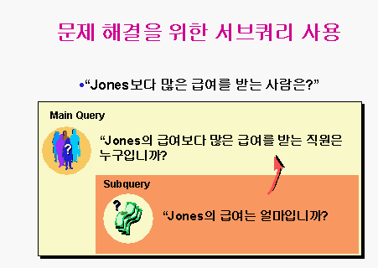
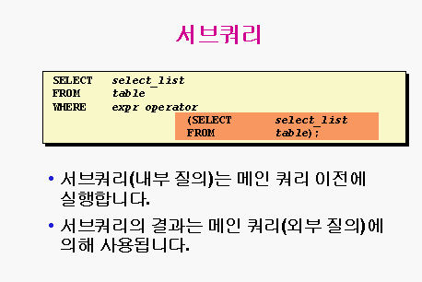

Slide 6
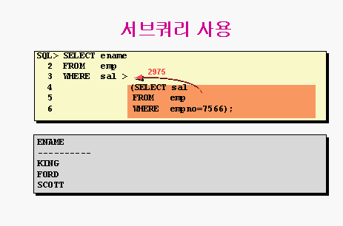
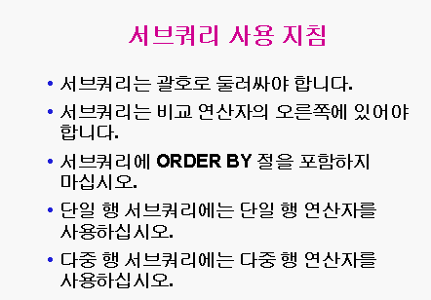

Slide 7
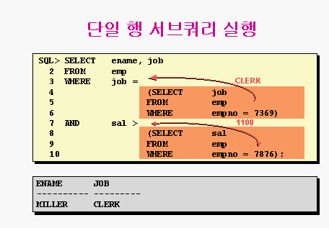
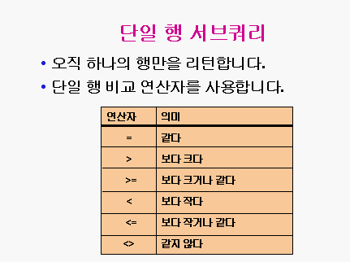

Slide 8
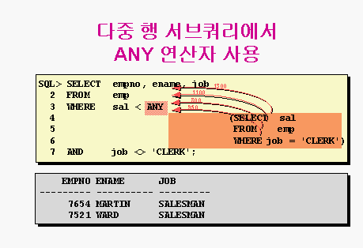
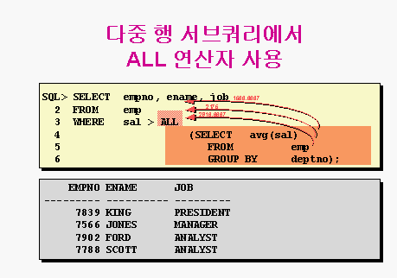
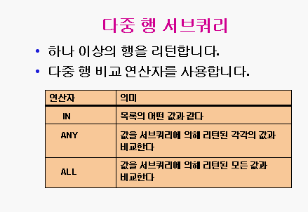

Slide 9
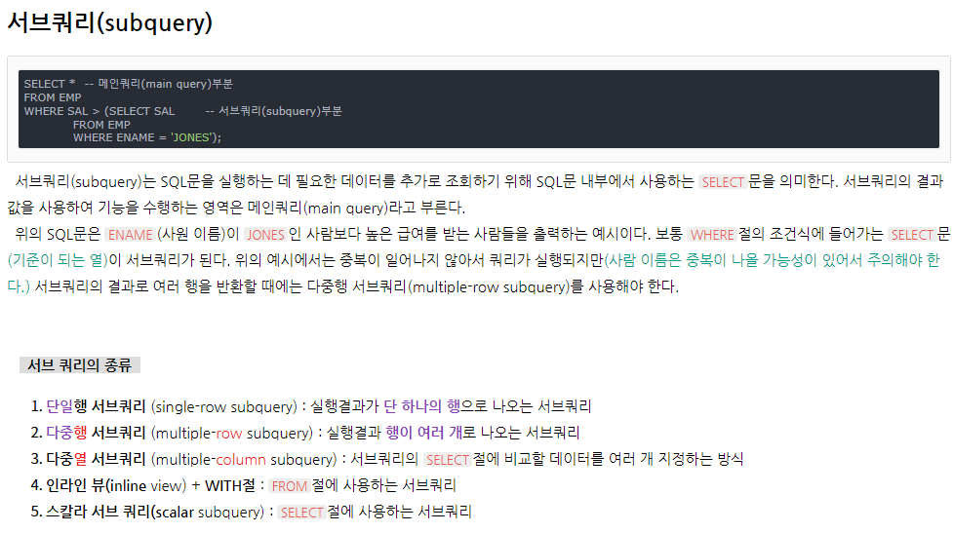

Slide 10
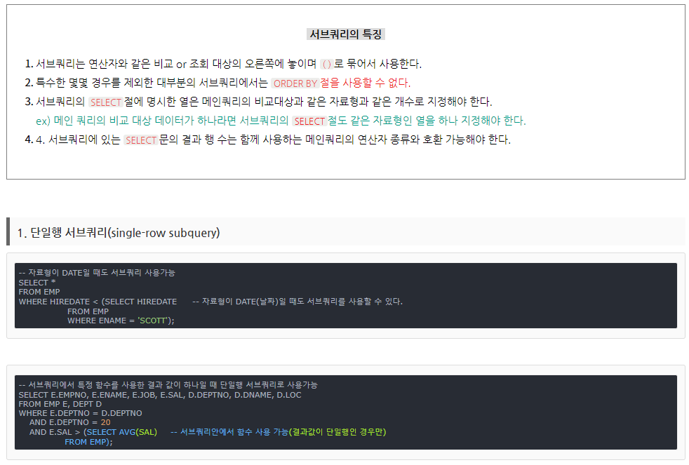

Slide 11
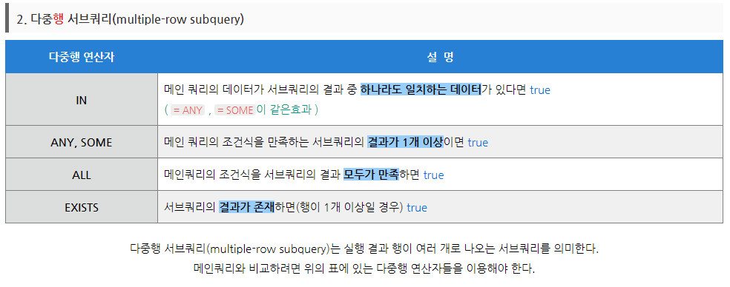

Slide 12
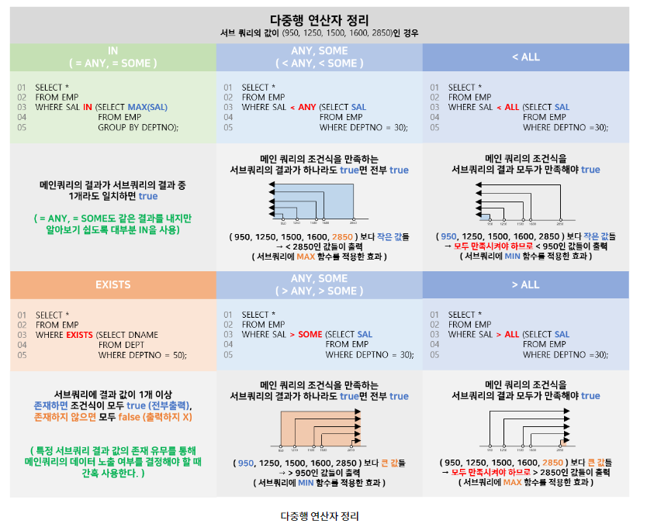

Slide 13
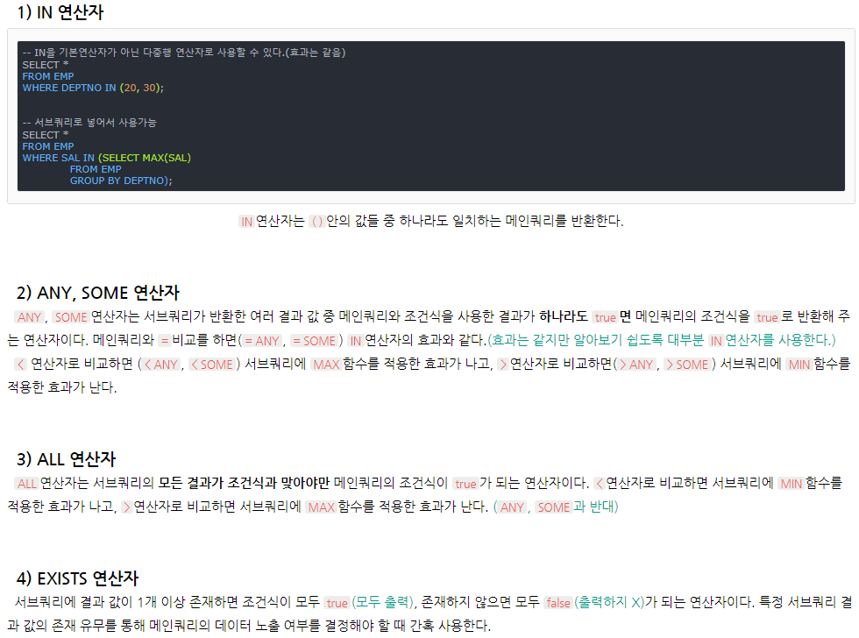

Slide 14
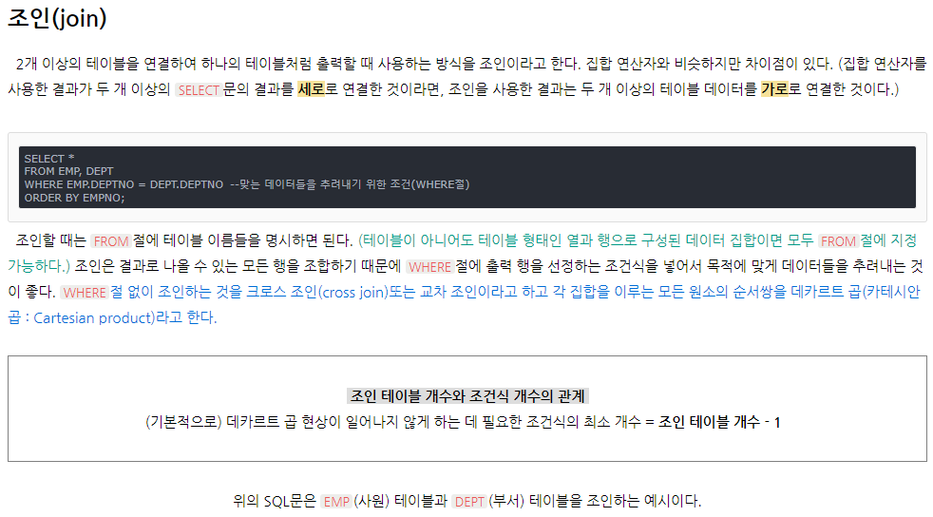

Slide 15
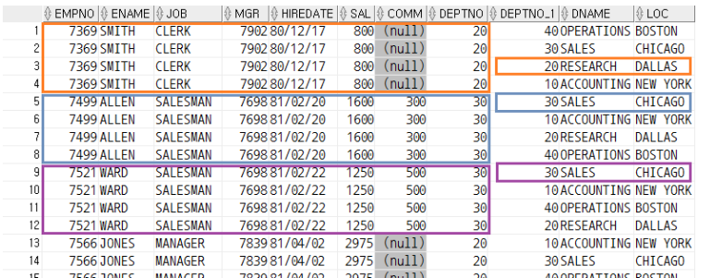
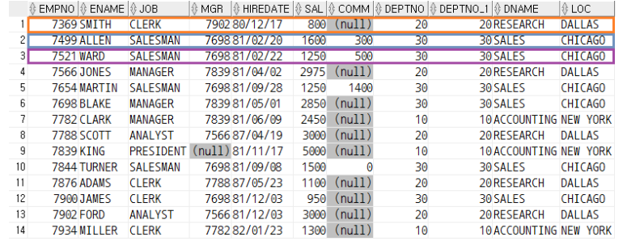

Slide 16
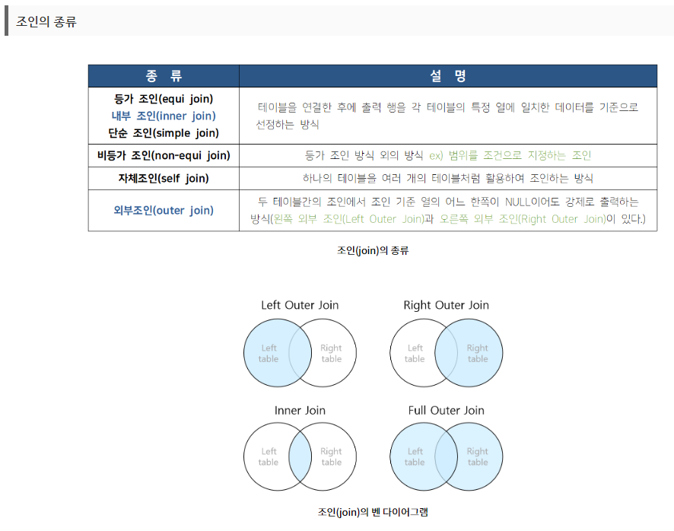

Slide 17


Slide 18
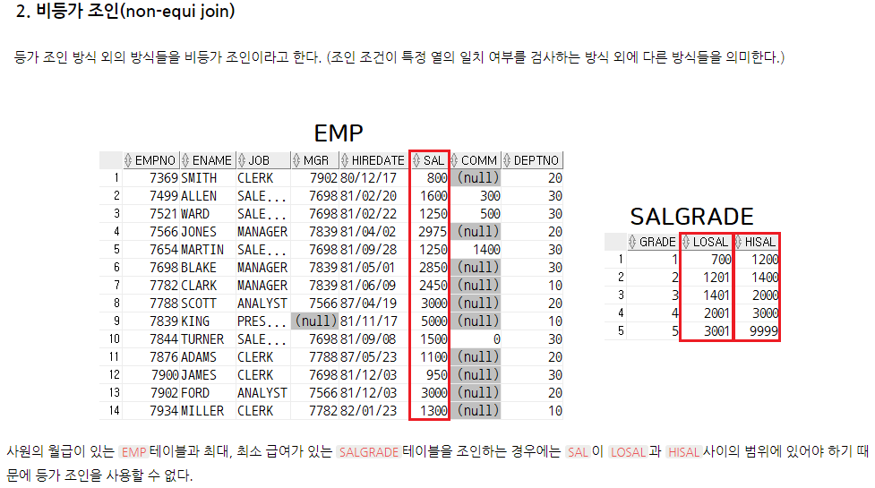

Slide 19
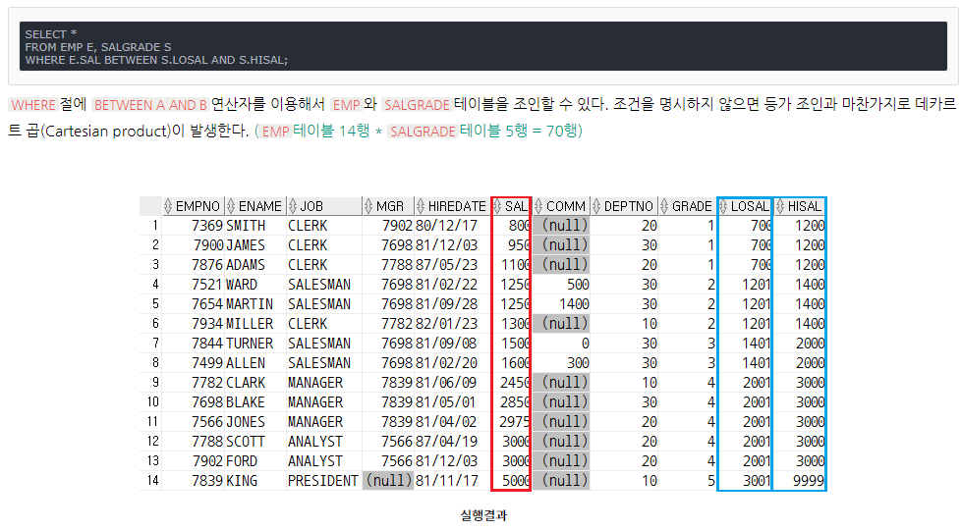

Slide 20
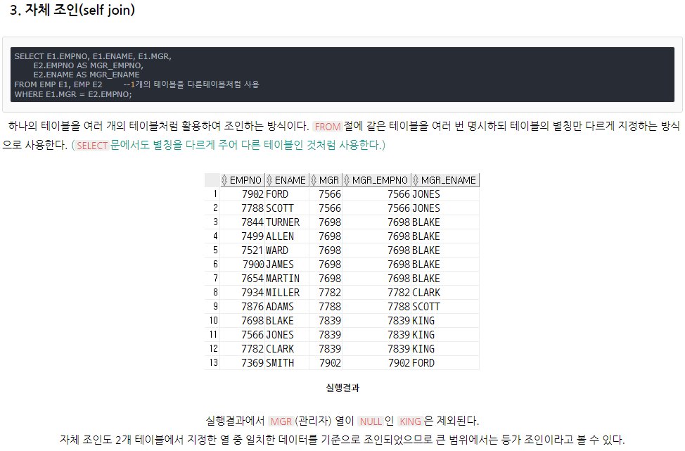

Slide 21
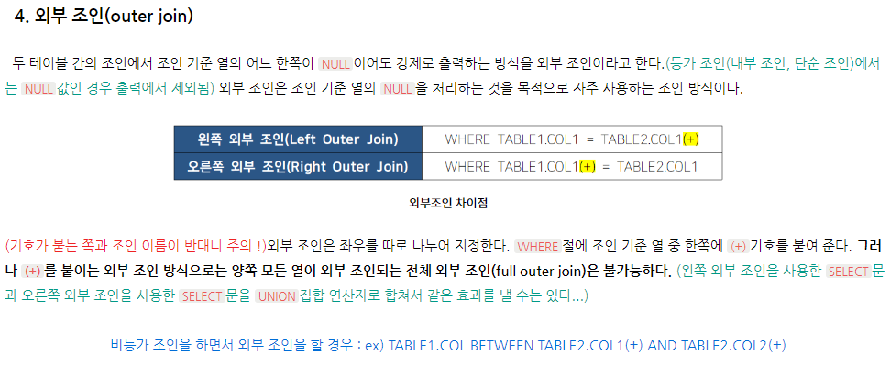

Slide 22
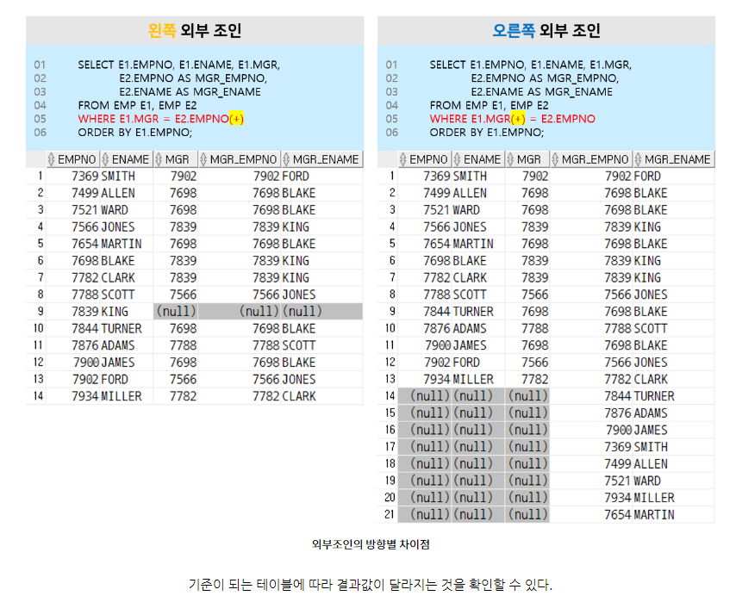

Slide 23
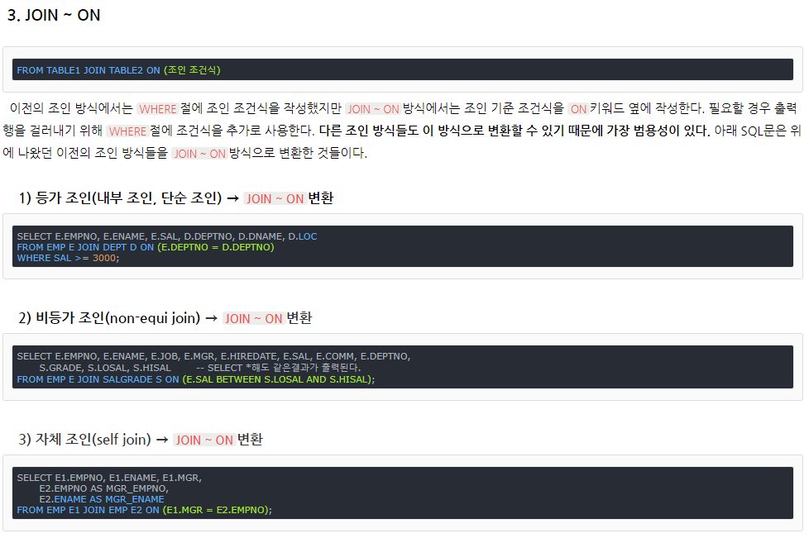

Slide 24
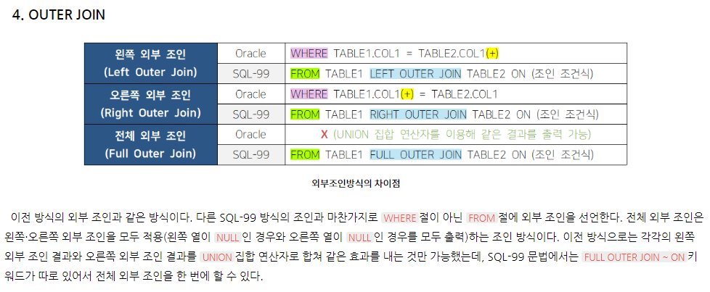

Slide 25
